Slide 1
Wzorzec projektowy obserwator
Paweł Kolawa

Slide 2
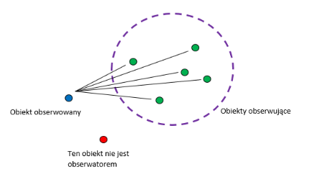
Obserwator
Używany jest do informowania obserwujących o zmianie stanu stanu jednego z obiektów.

Slide 3
OMÓWIENIE działania
Obserwator
Jeżeli nastąpi zmiana danych w obiekcie obserwowanym, to nowe wartości są przekazywane do obiektów obserwujących. Z tego z kolei wynika, że obiekty obserwujące są zależne od obserwowanego i mogą być automatycznie aktualizowane. Występuje tutaj relacja jeden do wielu.
Obiekt obserwowany (Podmiot) i obserwujący nie wiedzą o sobie zbyt wiele. Jedyną informacją, jaką posiada obiekt obserwowany jest to, że obserwator posiada pewien określony interfejs (interfejs Obserwator).

Slide 4
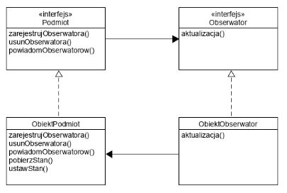
Diagram klas przedstawiający ideę wzorca obserwator

Slide 5
Interfejs Podmiot
Obiekty wykorzystują go do rejestrowania się w charakterze obserwatorów oraz do usunięcia swoich danych z listy obserwatorów.
ObiektPodmiot
Dany obiekt obserwowany zawsze musi posiadać zaimplementowany interfejs Podmiot. Oprócz metod pozwalających na zarejestrowanie i usunięcie obserwatora z listy, obiekt obserwowany ma także możliwość poinformowania obserwatorów o zmianie swojego stanu (poprzez metodę powiadomObserwatorow(). Oczywiście dany obiekt może także posiadać metody związane z ustawianiem i pobieraniem jego stanu (pobierzStan() oraz ustawStan()).
Interfejs Obserwator
Wszystkie obiekty będące potencjalnymi obserwatorami muszą implementować interfejs Obserwator. Ten interfejs posiada tylko jedną metodę aktualizacja(), która jest wywoływana, kiedy Podmiot zmieni swój stan.
Interfejs Obserwator
Poszczególne obiekty obserwujące mogą być obiektami dowolnej klasy, która posiada zaimplementowany interfejs Obserwator. Aby otrzymywać kolejne powiadomienia, każdy obiekt obserwujący musi się zarejestrować u danego obiektu obserwowanego

Slide 6
Nowych obserwatorów można dodawać w dowolnym momencie. Ponieważ jedynym elementem na którym opiera się działanie obiektu obserwowanego jest lista zarejestrowanych obiektów implementujących interfejs Obserwator, nowe obiekty obserwujące mogą być dodawane w dowolnym momencie działania programu. Możemy wymienić dowolny, zarejestrowany obiekt obserwujący na inny, usunąć go lub dodać nowy. Obiekt obserwowany niezależnie od tego będzie funkcjonował tak samo, jak do tej pory.

Slide 7
Wady i zalety
WADY
Zalety
Trudność rezygnacji: nie ma pewności że abonent nie zostanie powiadomiony o zdarzeniu już po swojej rezygnacji z abonamentu.
Wycieki pamięci: W języku Java, w którym nie ma metod destruktorów, zagwarantowanie, że wydawcy będą na czas powiadamiani o rezygnacji poszczególnych abonentów jest stosunkowo trudne (jednocześnie łatwo zapomnieć o anulowaniu abonamentu za pomocą bezpośredniego wywołania).
Osłabienie zależności: skutecznie izoluje podsystemy, ponieważ klasy tworzące jeden podsystem nie muszą mieć szczegółowej wiedzy na temat innych.
Łatwość protokołu: obserwator tworzy regułę że jest on wyłącznie jedynym scentralizowanym punktem dostępu. Zależność jeden do wielu jest bardziej dogodna niż wiele do wielu między kolegami.

Slide 8
Przykład wzorca obserwatora

Slide 9
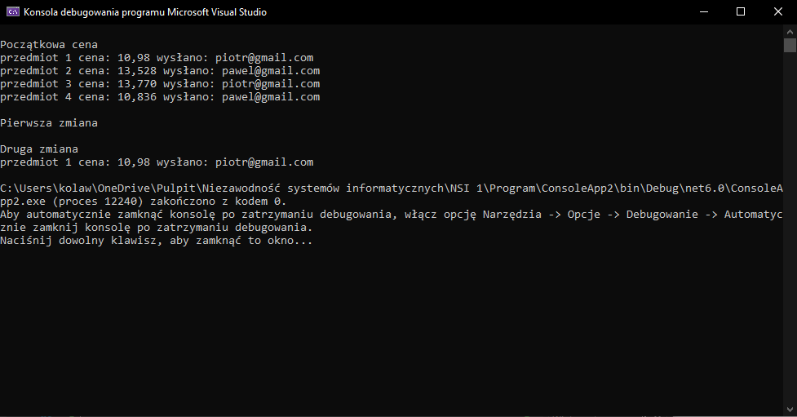
Wynik działanie przedstawionego programu

Slide 10
Koniec
Paweł Kolawa

